Slide 1



Diplomado en Big Data y Ciencia de Datos
Curso: Arquitectura e Infraestructura para Big Data y Data Science
Profesor: Néstor Campos

Slide 2
Contenidos de la clase
01
Arquitectura Big Data
1.1
Definición y Consideraciones
1.2
Ejemplos
1.3
Tipos de Arquitectura Big Data

Slide 3
¿QUÉ ES UN ARQUITECTURA?

Slide 4
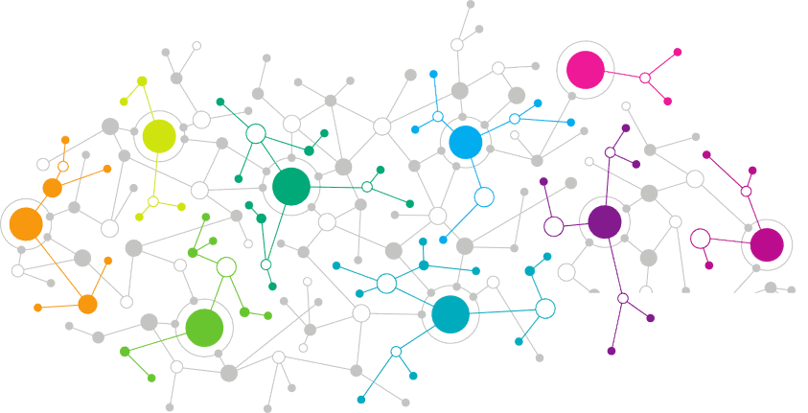
¿Qué es una arquitectura?
Es el diseño y proyección de lo requerido, interconectando procesos, tecnología y personas para responder a las necesidades del negocio.
Interconectar las herramientas para agilizar procesos de negocio.
Modificar y alterar un ambiente determinado para
satisfacer una necesidad específica.

Slide 5
CONSIDERACIONES DE LA ARQUITECTURA

Slide 6
Discusión: ¿Qué Debemos tener en cuenta? ¿De dónde vienen los datos? ¿Cómo llegan esos datos? ¿Tenemos la capacidad de soportar el volumen que llega? ¿Qué debemos responder a partir de los datos? ¿Qué tan rápido debemos obtener respuesta a partir de los datos? ¿Con qué tecnologías y habilidades contamos en el equipo?

Slide 7
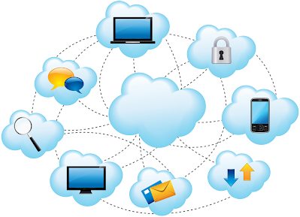
Consideraciones en sistemas distribuidos
Cualquier proyecto relacionado a Big Data / Data Science tiene que estar basado en un sistema distribuido.
Es decir, muchos computadores conectados y realizando el mismo trabajo, que sólo un equipo no podría hacer.

Slide 8
Consideraciones en sistemas distribuidos
Para ser un sistema distribuido, tiene que cumplir las siguientes condiciones:
Disponibilidad: Si necesito obtener un dato, el sistema distribuido puede entregarlo sin preocuparme en qué máquina está ese dato.
Consistencia: Todas las máquinas tienen los datos exactos al mismo tiempo.
Tolerancia a particiones/fallos: Si una máquina falla, las otras siguen funcionando sin problemas, ya que cada una tiene parte de los datos.

Slide 9
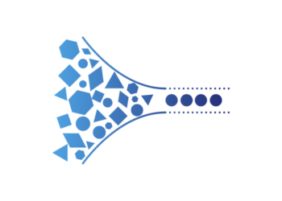
Consideraciones en sistemas distribuidos
Pero nos aparece el “Teorema de CAP”
Ningún sistema distribuido en el mundo puede asegurar las 3 condiciones al mismo tiempo en un 100%.
Siempre habrá que resignar alguno de los 3 conceptos
La pregunta es ¿cuál?
La respuesta depende de lo que realmente necesitamos hacer.
Teorema CAP
C: Consistency A: Availability P:Partition Tolerance

Slide 10
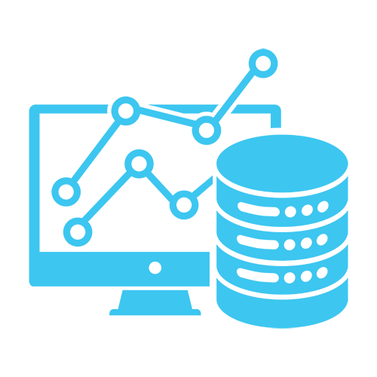
Disponibilidad
¿Necesitamos que todos los computadores puedan responder en un tiempo razonable y sin errores?
Nadie quiere resignar la disponibilidad, por lo tanto es poco común que esto quede fuera

Slide 11
Tolerancia a particiones/fallos
¿Podemos tener la opción que falle una máquina que contiene parte de nuestros datos?
Puede ser
Otra máquina puede tener respaldo de esos datos, y las otras máquinas siguen funcionando sin problemas
Los sistemas de datos estructurados no pueden resignar esto, porque estos sistemas dependen de todos los datos.
Los motores de datos relacionales funcionan así.

Slide 12
Consistencia
¿Necesitamos que todos los computadores tengan los mismos datos al mismo tiempo?
Estamos en una era donde las redes de computadoras están esparcidas por todo el mundo, por lo tanto cumplir con esto es muy difícil.
Es más fácil resignar la consistencia (si es que podemos).

Slide 13
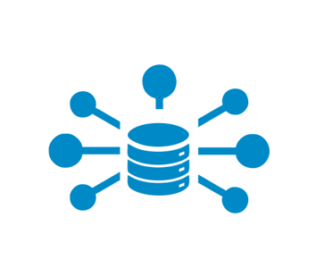
Consistencia
Si podemos hacerlo, entonces ¿cómo podemos confiar en que la información que consultamos sea correcta?
Tenemos que asumir que en algún momento en el corto plazo todas las máquinas serán consistentes, lo que se conoce como Consistencia Eventual.

Slide 14
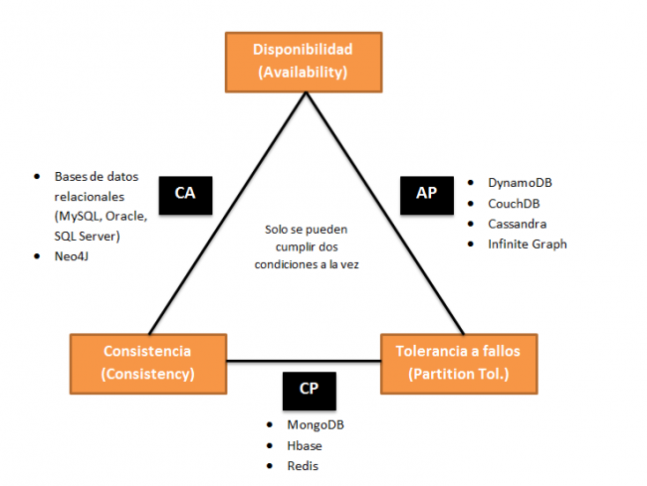
Ejemplo

Slide 15
EJEMPLOS DE ARQUITECTURAS

Slide 16
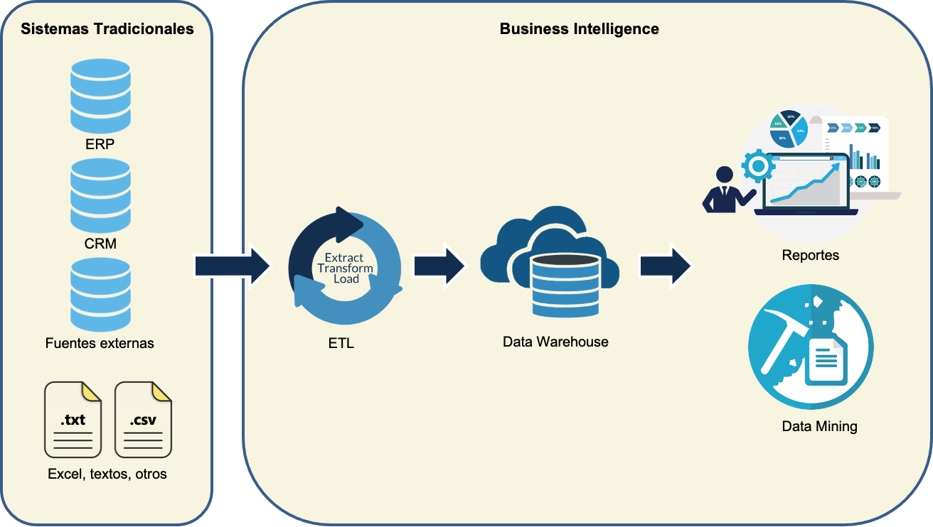
Arquitectura Tradicional

Slide 17
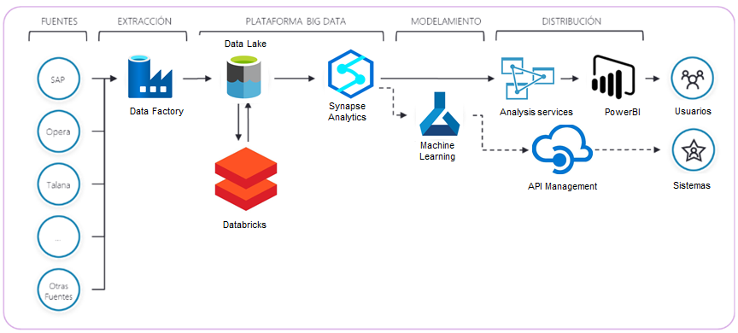
Azure

Slide 18
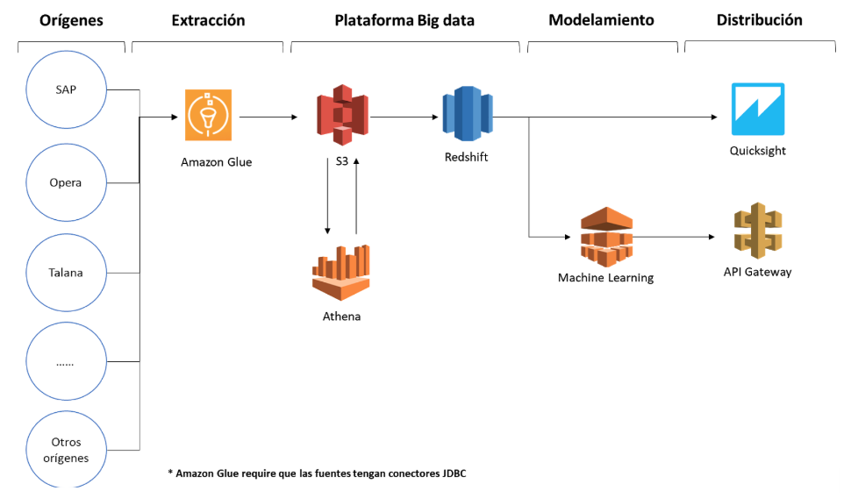
AWS

Slide 19
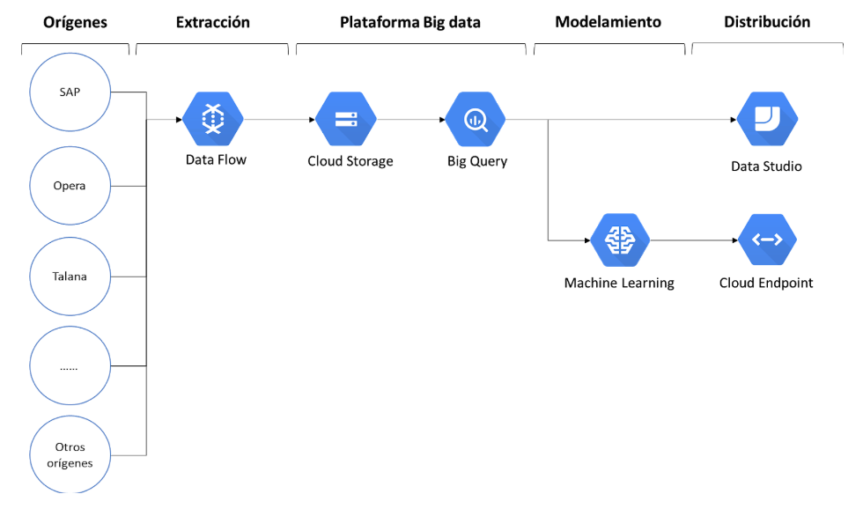
GCP

Slide 20
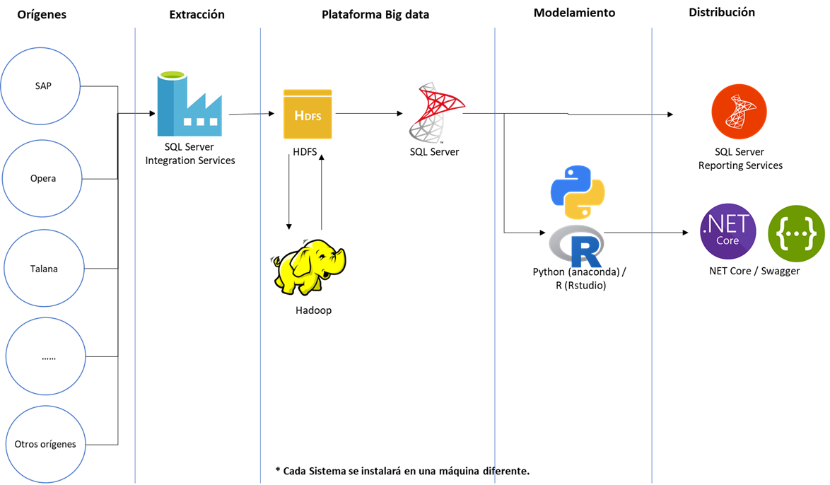
On-Premise

Slide 21
Ejemplo de estructura de Data Lake
Desarrollo
Holding
Datos
Aplicaciones
Empresa 1
Testing/producción
Datos
Aplicaciones
RAW
Preprocesado
Procesado
KPI
KPI
Raw
Preprocesado
Procesado
SAP
PI
SAP
PI
SAP
PI

Slide 22
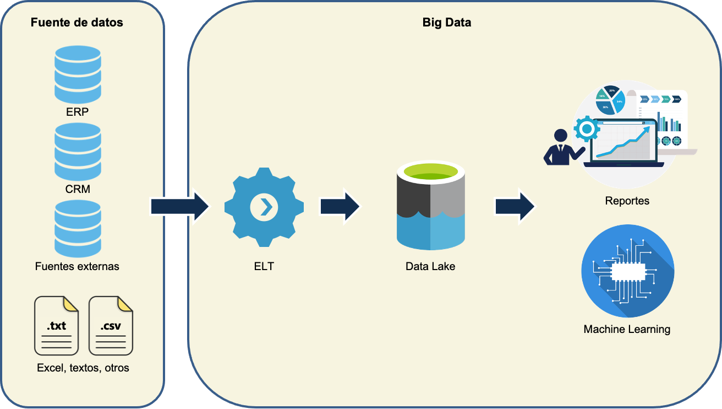
Lo que falta
Los diagramas anteriores muestran cómo está modelada toda la arquitectura, pero falta modelar cómo los datos van a ser consumidos.

Slide 23



Lo que falta
Y por supuesto debemos entender quiénes serán los usuarios consumidores de esta información.
Data Scientist
Usuario de negocio
Gerente de área.

Slide 24
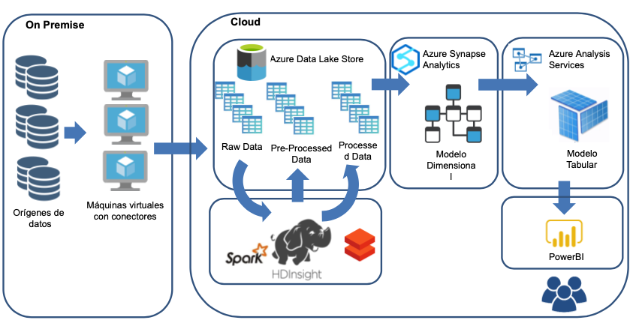
Consumo por Gerente de área

Slide 25
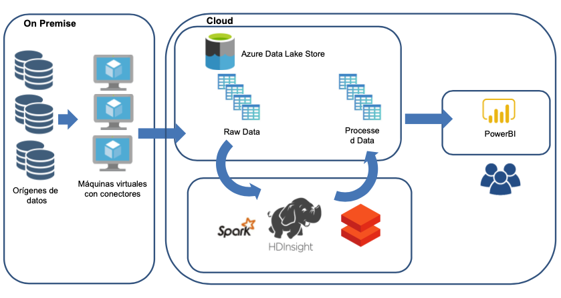
Consumo por Analista

Slide 26
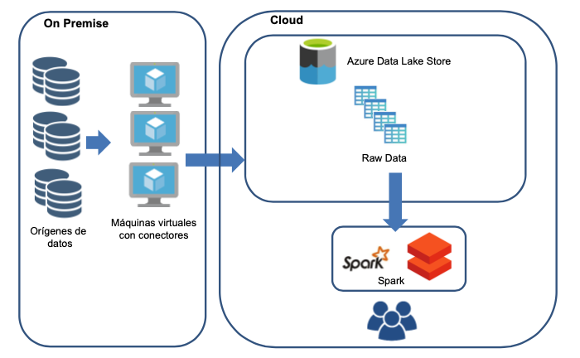
Consumo por Data Scientist

Slide 27
TIPOS DE ARQUITECTURAS

Slide 28
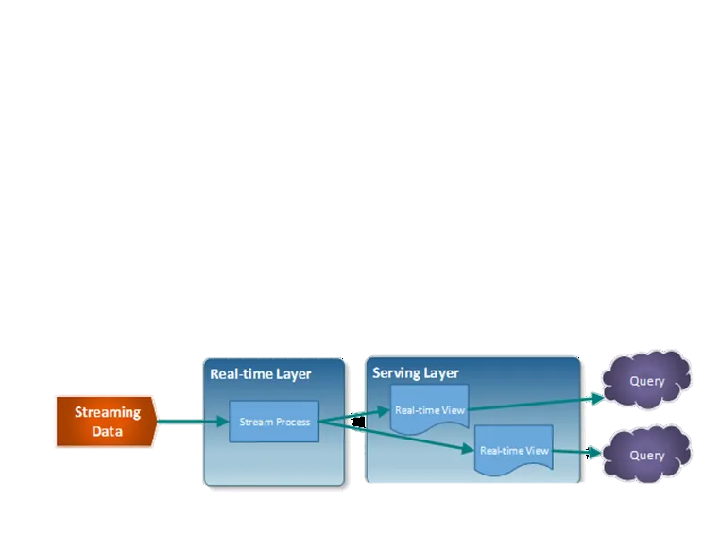
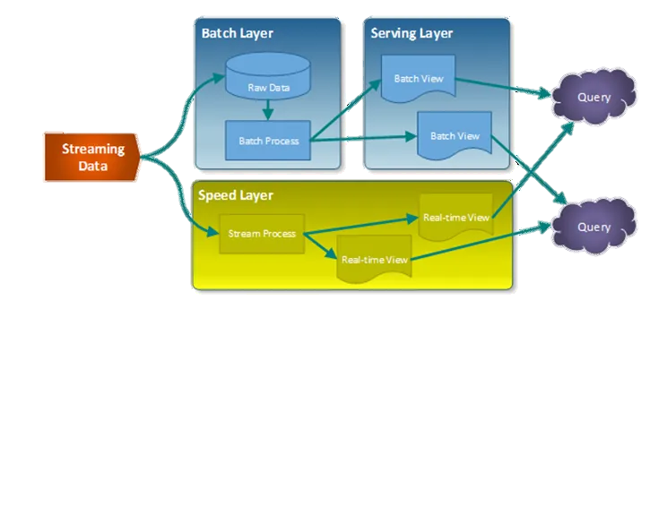
Tipos de arquitecturas
Hay muchos tipos de arquitecturas, pero 2 principales
Lambda
Kappa

Slide 29
Arquitectura Lambda
A veces la cantidad de datos a procesar no se puede hacer en tiempo real, y debe realizarse en procesos batch.
Eso trae el problema que el resultado ya tiene un retraso que puede ser considerable.

Slide 30
Arquitectura Lambda
La idea es procesar parte de los datos en batch y otra parte en tiempo real. Luego combinarlos cuando hay que hacer el análisis.
Este modelo de arquitectura se descompone en 2 partes:
Capa Batch (cold path) Almacena los datos en el sistema distribuido y luego los procesa.
Capa Veloz (hot path) Analiza los datos en tiempo real, resignando un poco de precisión.

Slide 31
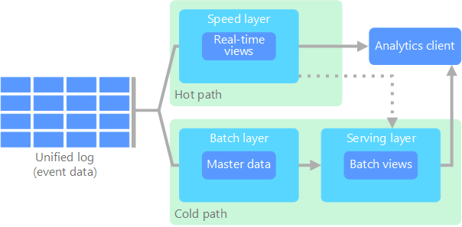
Arquitectura Lambda

Slide 32
Arquitectura Kappa
La desventaja de la arquitectura Lambda es que hay 2 capas de procesamiento, por lo tanto la lógica está dividida en 2 partes también (una mala práctica en tecnologías)
Kappa lo mitiga conectando la capa batch (de procesamiento a largo plazo) con la capa de velocidad (procesamiento de corto plazo), por lo tanto ésta última tiene la lógica de procesamiento.

Slide 33
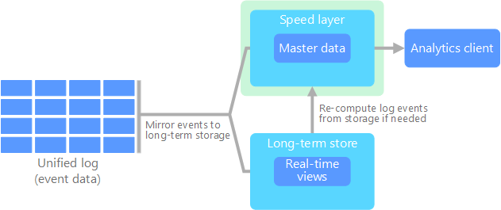
Arquitectura Kappa

Slide 34
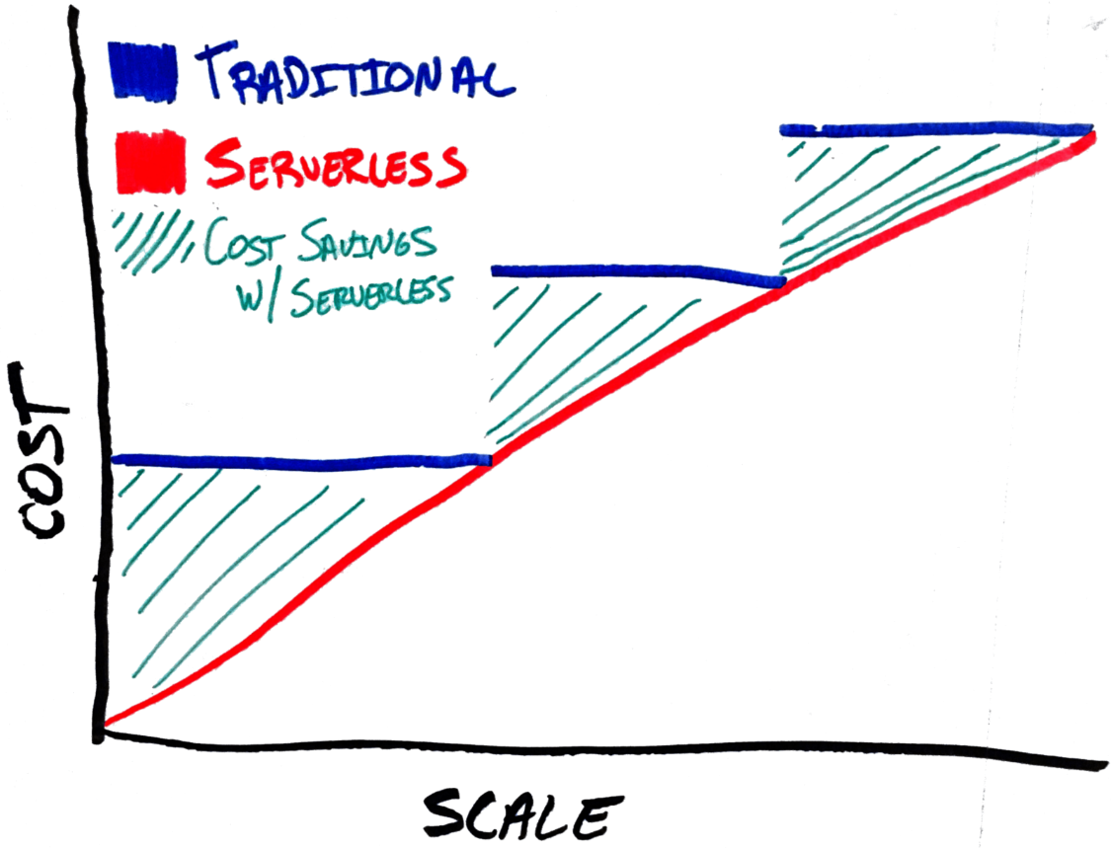
Serverless
Aunque significa «sin servidor» esto no es así, lo que ocurre es que dejas de usar un servidor físico o uno en la nube claramente identificados por unos contenedores temporales y sin estado donde se ejecutan los códigos de las aplicaciones.
Estos contenedores se crean en el momento que ejecutas la aplicación y luego desaparecen, por lo que el servidor pasa a ser una parte menos visible del sistema.

Slide 35
Serverless
Ventajas:
Ya no tienes que hacer mantenimiento de los servidores
El sistema lo puedes escalar de manera horizontal todo lo que lo necesites.
Solamente vas a pagar por el tiempo que estés usando el proceso.
Las funciones que utilizas las puedes integrar con el resto de servicios que ofrece la plataforma, como son logging, virtualización o crear endpoints.

